Slide 1

- Martina Žáčiková-
-Z8105 Mapové zdroje-

Slide 2

2030 Agenda pre udržateľný rozvoj
členské štáty UN (2015)
15-ročný plán
3 piliere:
  ekonomický
  sociálny
  environmentálny
2017 * globálny indikátorový rámec
2019 v ČR zbieranie dát

Slide 3
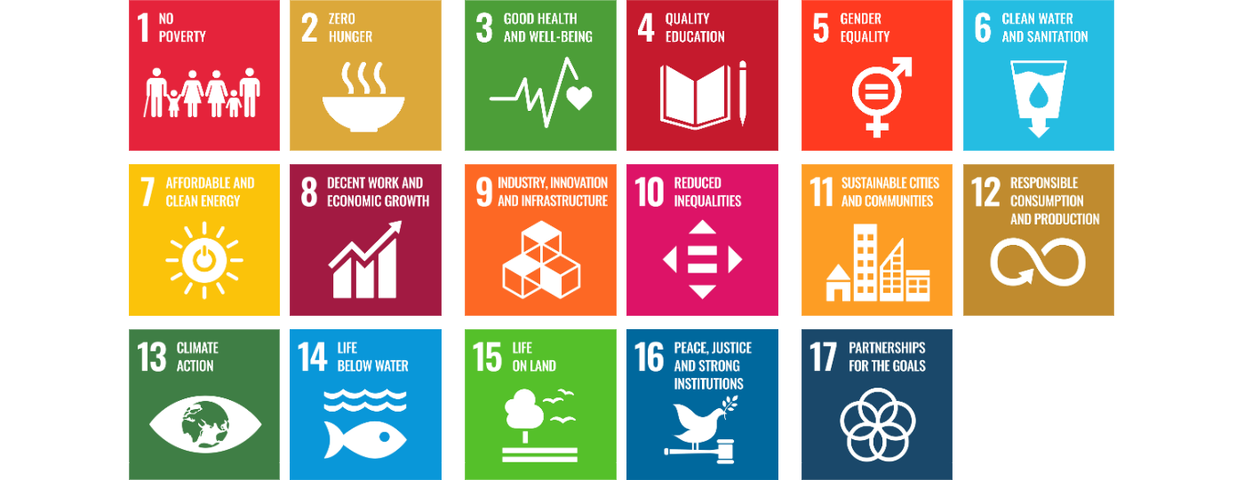
Agenda 2030

Slide 4
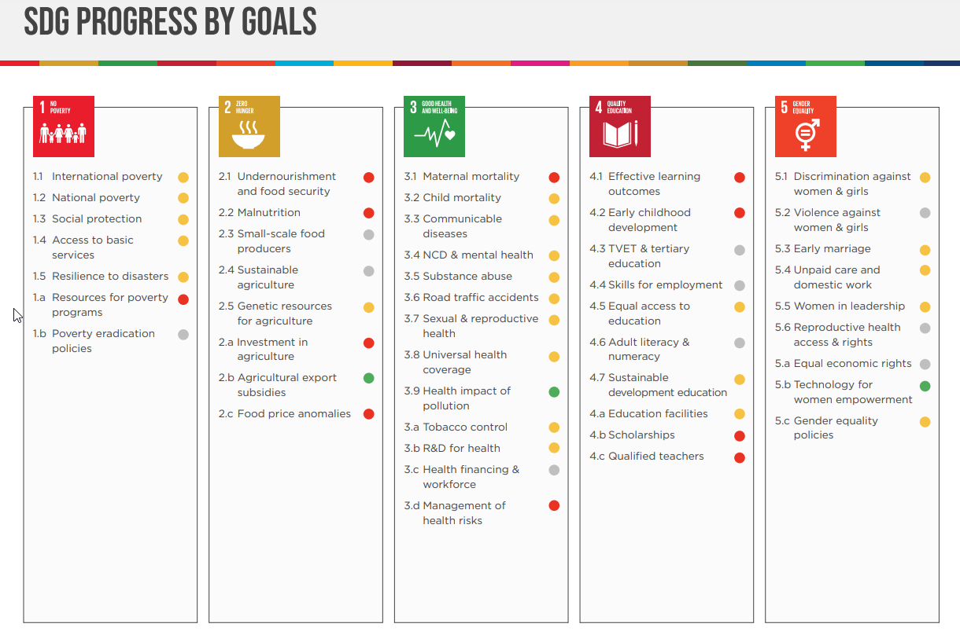
https://unstats.un.org/sdgs/report/2023/progress-chart/

Slide 5
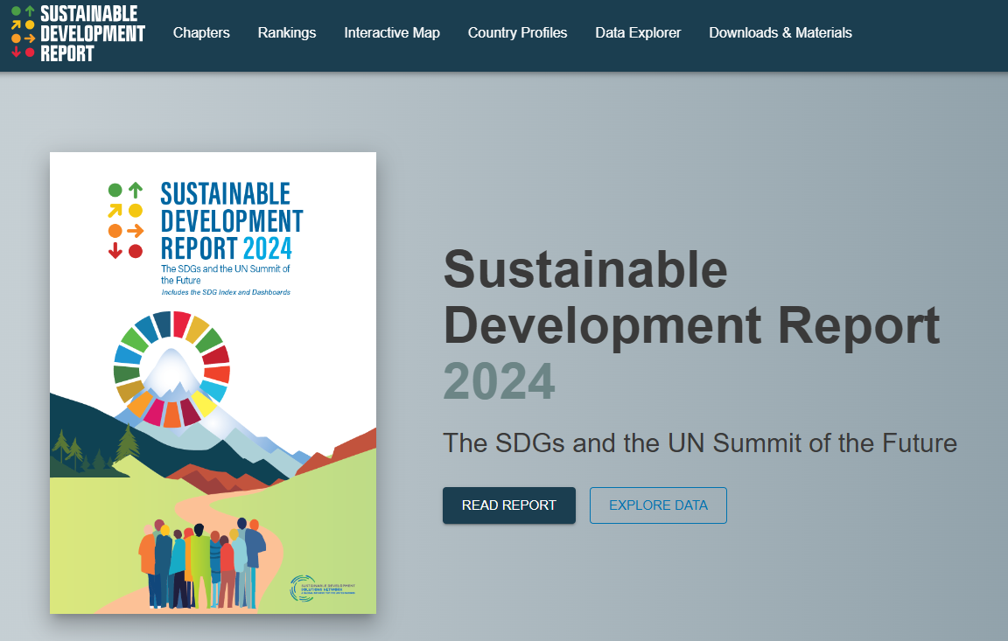
Sustainable Development Report 2024
https://dashboards.sdgindex.org/rankings

Slide 6
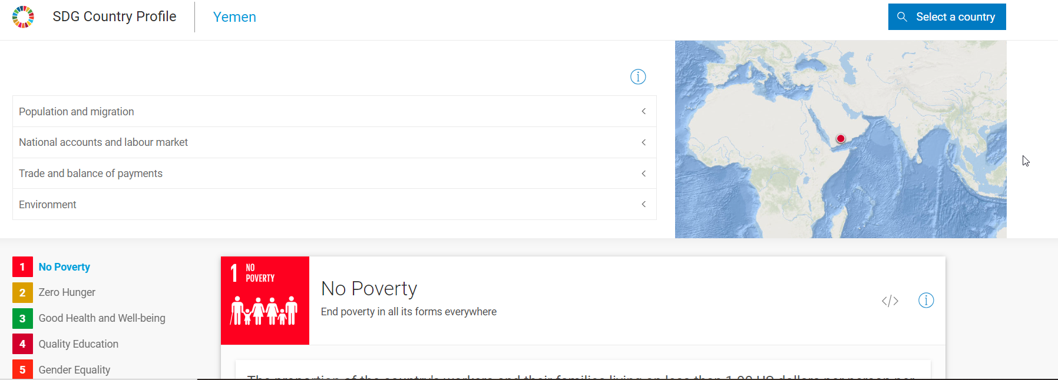
Profil krajiny
https://unstats.un.org/sdgs/dataportal/countryprofiles/YEM

Slide 7
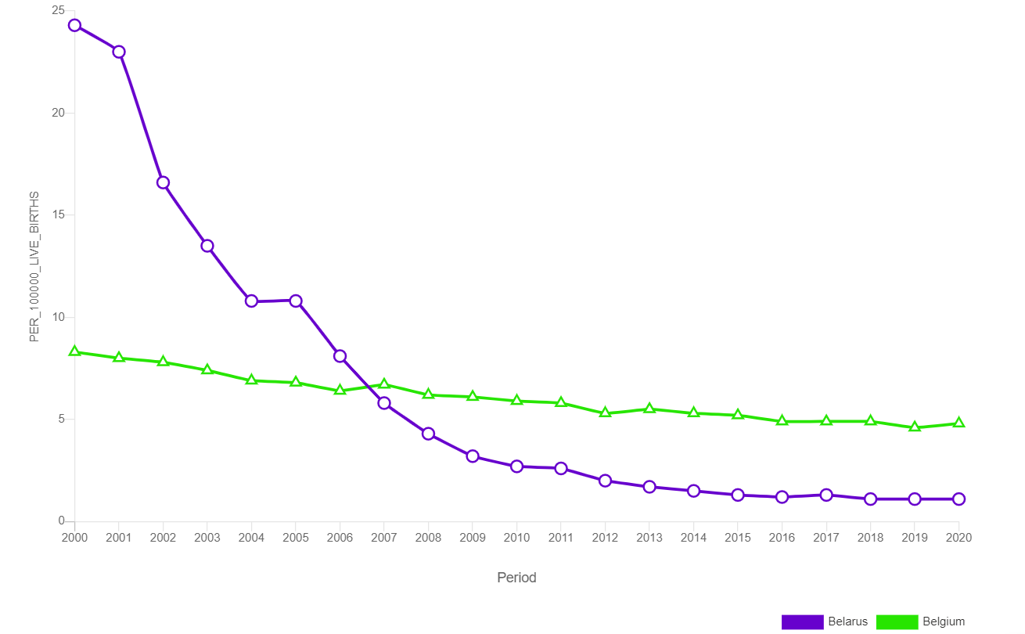
Analýzy dát
https://unstats.un.org/sdgs/dataportal/analytics/CompareTrendsOneSeries

Slide 8

Úloha:
Zistite aký je Cieľ Mesiaca (Goal of the Month)
“Governments must build circular economies that address resource depletion and invest in modern waste-management programmes anchored in reuse, remanufacturing, and recovery.”
– UN Secretary-General António Guterres

Slide 9
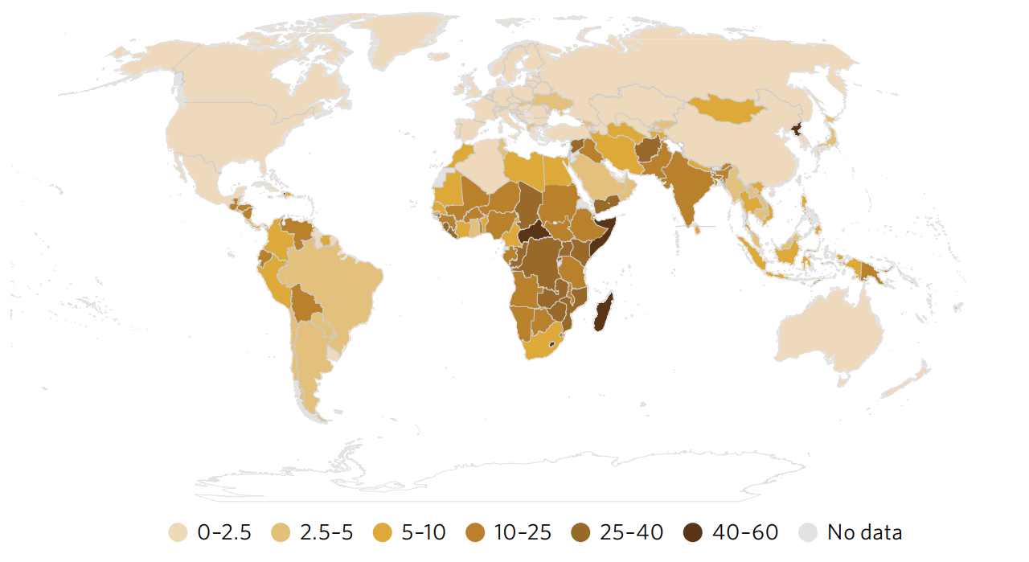
Prevalencia podvýživy 2020–2022 priemer [%]

Slide 10

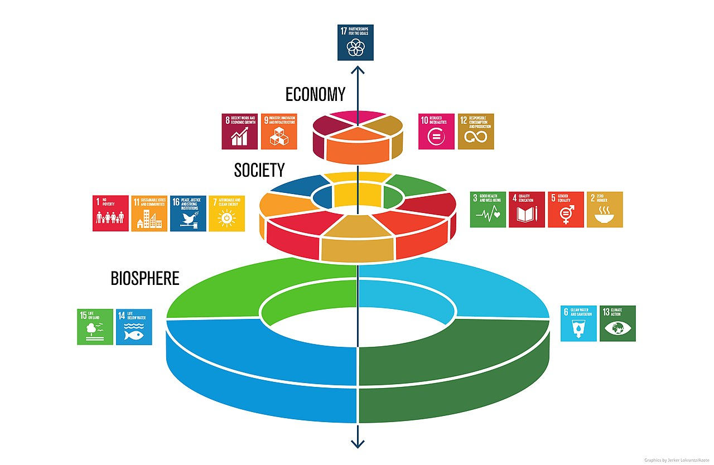
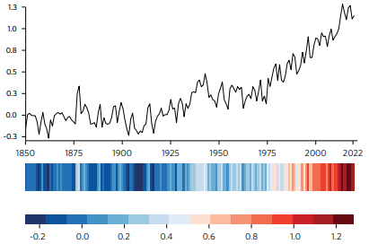
Kritika
Arturo Escobar: „Before development experts came to Colombia, there was no such thing as poverty and no need for development.“

Slide 11
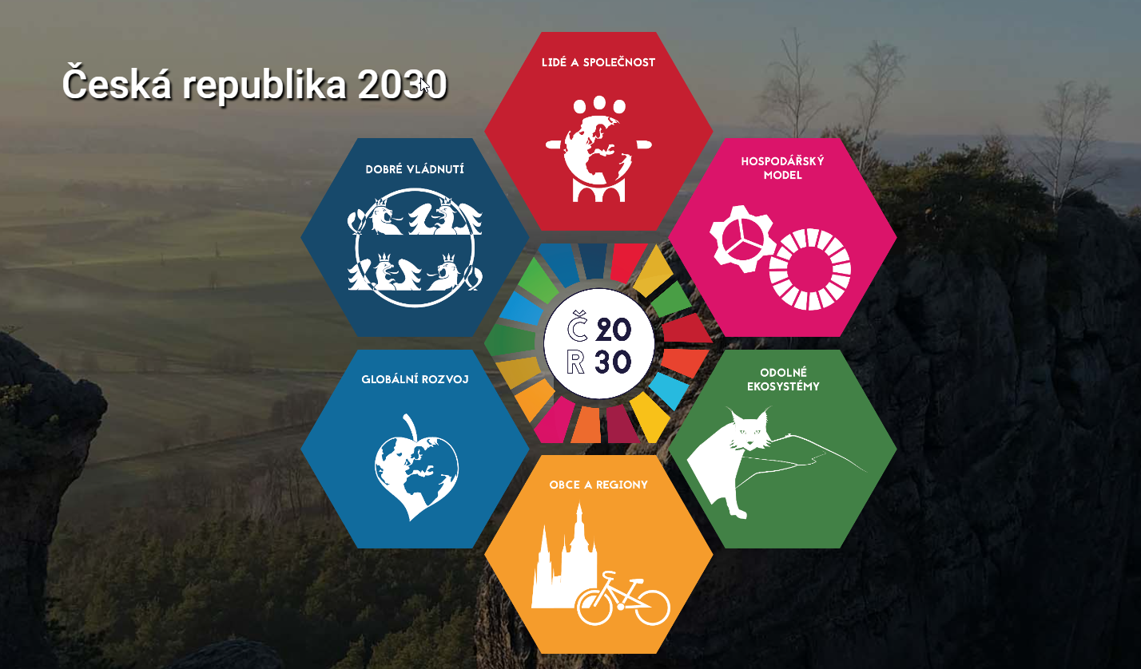

Slide 12
Vize: Jaká má být Česká republika v roce 2030?
Česká republika je v roce 2030 demokratickým, právním státem založeným na respektu k občanským, politickým, hospodářským a sociálním právům svých obyvatel a rozvíjejícím svou kulturně danou identitu. Zajišťuje vysokou kvalitu života populace a současně respektuje přírodní a územní limity a chrání biologickou rozmanitost. Cíleně také napomáhá dosažení těchto hodnot jinde ve světě. Udržitelný rozvoj České republiky je poměřován zvyšováním kvality života každého jednotlivce i společnosti jako celku. Naplňuje potřeby přítomných generací, aniž by ohrozil schopnost budoucích generací naplňovat ty své. Česká republika je soudržnou, aktivní a podnikavou společností rovných příležitostí a minimalizuje strukturální a sociální nerovnosti. Společnost a struktury rozhodování jsou odolné a pružné, schopné včas rozpoznat možná vývojová rizika a racionálně reagovat na neočekávané změny a měnící se dynamiku globálního vývoje. Odolnost společenských vazeb a struktur a věcné řešení problémů jsou posilovány diskusí a dohodou.
https://www.sdg-data.cz/

Slide 13
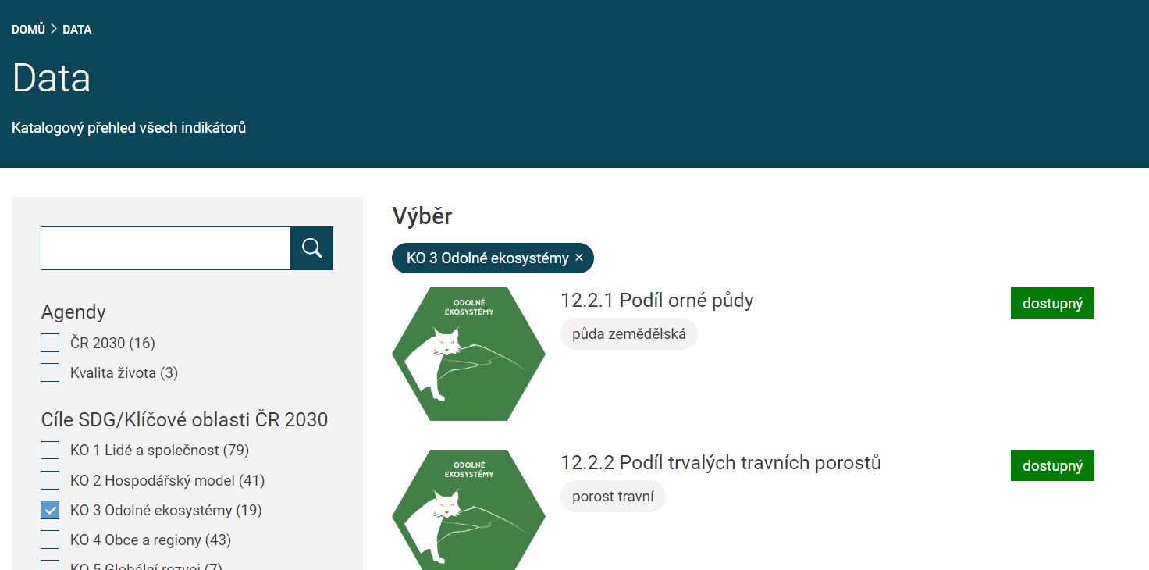
https://www.sdg-data.cz/data

Slide 14
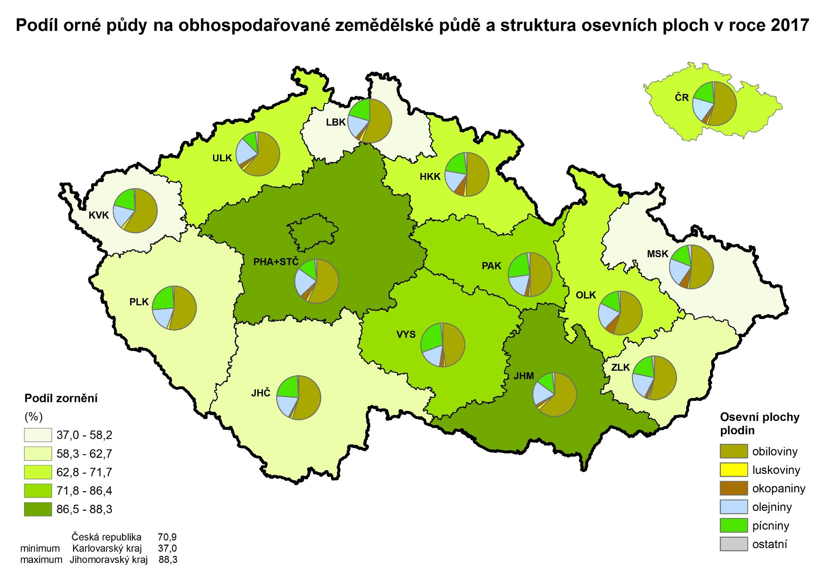
Zistite podiel ornej pôdy v ČR
https://vdb.czso.cz/vdbvo2/faces/cs/index.jsf?page=vystup-objekt&z=T&f=TABULKA&skupId=2301&katalog=30840&pvo=ZEM03B&pvo=ZEM03B&evo=v362_!_ZEM03B-2023_1

Slide 15
Zadanie:
na základe tabuľky SDGs si vyberte jeden z cieľov.
k príslušnému cieľu zistite indikátory
vyberte 4 indikátory a nájdite k nim mapový zdroj:
  jeden indikátor = jeden mapový zdroj
    1 svetový
    1 európsky (EÚ)
    1 pre krajinu mimo EÚ
    1 národný = 1 štát (pre Life below water (SDG 14) krajina čo má more/oceán)
odovzdajte protokol, ktorý bude obsahovať:
  popis cieľa (nie ctrl+c, ctrl+v)
  popis vybraných indikátorov k nim zdroje (funkčné odkazy, screenshoty a ich popis)
odovzdanie do: št 28.11.2023 (23:59)

Slide 16
Goal | Študent 1 | Študent 2
No poverty (SDG 1)
Zero hunger (SDG 2)
Good health and well-being (SDG 3)
Quality education (SDG 4)
Gender equality (SDG 5)
Clean water and sanitation (SDG 6)
Affordable and clean energy (SDG 7)
Decent work and economic growth (SDG 8)
Industry, innovation and infrastructure (SDG 9)
Reduced inequalities (SDG 10)
Sustainable cities and communities (SDG 11)
Responsible consumption and production (SDG 12)
Climate action (SDG 13)
Life below water (SDG 14)
Life on land (SDG 15)
Peace, justice, and strong institutions (SDG 16)
Partnerships for the goals (SDG 17)

Slide 17
Useful links:
https://unstats.un.org/sdgs/dataportal
https://documents-dds-ny.un.org/doc/UNDOC/GEN/N15/291/89/PDF/N1529189.pdf?OpenElement
https://sustainabledevelopment.un.org/content/documents/733FutureWeWant.pdf
https://www.mzp.cz/cz/ceska_republika_2030
https://www.sdg-data.cz/#cr2030
https://unstats.un.org/sdgs/indicators/indicators-list/

Slide 18
Ďakujem za pozornosť

